Slide 1

Aprendamos Java: Fundamentos de programación

Slide 2
Agenda
Entorno de desarrollo DrJava
Tipos de variables
Operadores matemáticos y lógicos
If-else y Switch
Ciclo For, While
Dudas

Slide 3

DrJava
Es un entorno de desarrollo ligero para escribir programas Java. Está diseñado principalmente para estudiantes, proporcionando una interfaz intuitiva y la capacidad de evaluar interactivamente el código Java. También incluye potentes funciones para usuarios más avanzados.

Slide 4
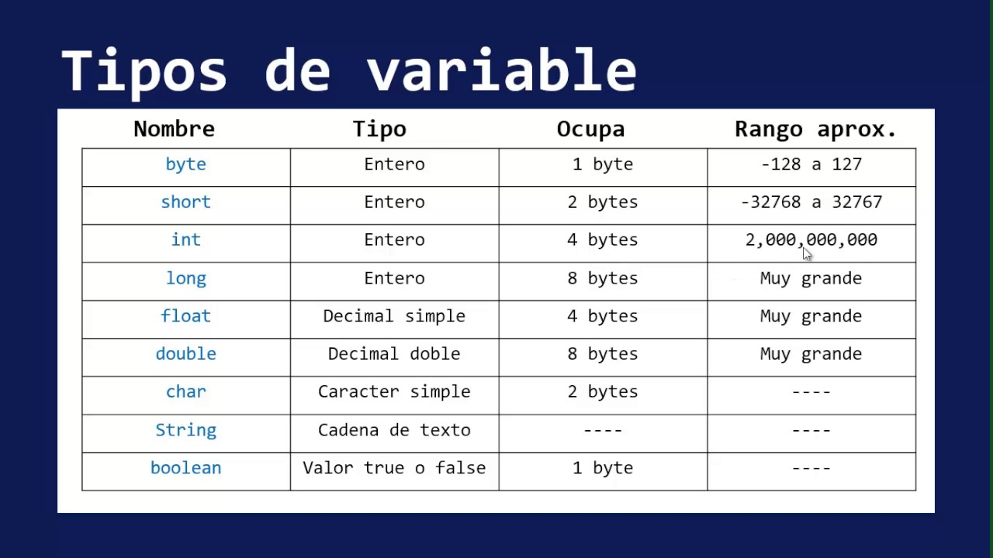
Tipos de Variable

Slide 5
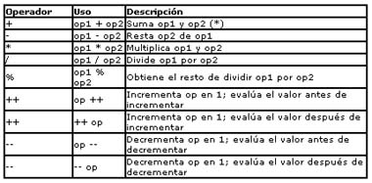
Operadores matemáticos

Slide 6
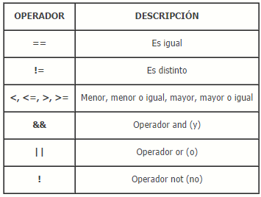
Operadores lógicos

Slide 7
Ejemplos
Realizar un programa con todos los tipos de variables.
Realice un programa que determine si un número es mayor, menor o igual a otro número.
Realizar un programa que sume, reste, multiplique, divida y obtenga el dividendo entre dos números.
Realice un programa que determine que número es mayor entre tres números dados.
Realice un programa que determine con un Switch que vocal se debe imprimir.

